Slide 1
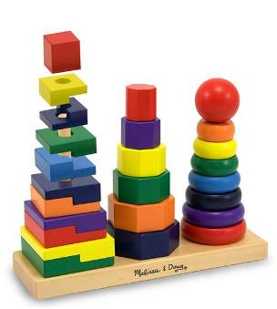
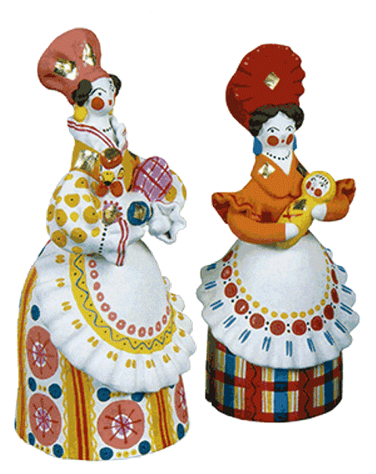
ПРОЕКТ в дежурной группе «Бусинки» Тема: «Игры и игрушки»
Выполнили: Кузнецова Н.А.
Ларионова В.В.

Slide 2
Страна игр – это большой живой мир игр для детей и взрослых. На целую неделю у участников появилась возможность стать жителями этой страны, познать её красоту и многообразие, научиться ремёслам, а главное – посмотреть на мир игры и на себя со стороны.
Цели: отработка механизмов развития игровой деятельности
Задачи:
Применять эффективные подходы к созданию предметно-игровой среды в ДО;
Повышать профессиональный уровень педагогов ДО по всем вопросам организации игровой деятельности;
Развивать у детей интерес к различным видам игр и учить их собственной самореализации в игре;
Оптимально использовать имеющееся в ДО игровое оборудование, пособия и другие средства, способствующие речевой активности в игровой деятельности детей;
Привлекать родителей к активному обсуждению вопросов создания условий для развития игры дома.

Slide 3
Неделя «Игры и игрушки» проводилась с 10.08.20 по 14. 08.20 под девизом «Игра –дело серьёзное», по заранее запланированному плану мероприятий, который включал в себя:
10.08.2020 – Открытие недели игры и игрушки - день спортивных игр.
11.08.2020 – «День дидактических игр»
12.08.2020 –» День музыкально-театрализованных игр»
13.08.2020– «День сюжетно-ролевых игр»
14.08.2020 – «Веселые старты »

Slide 4
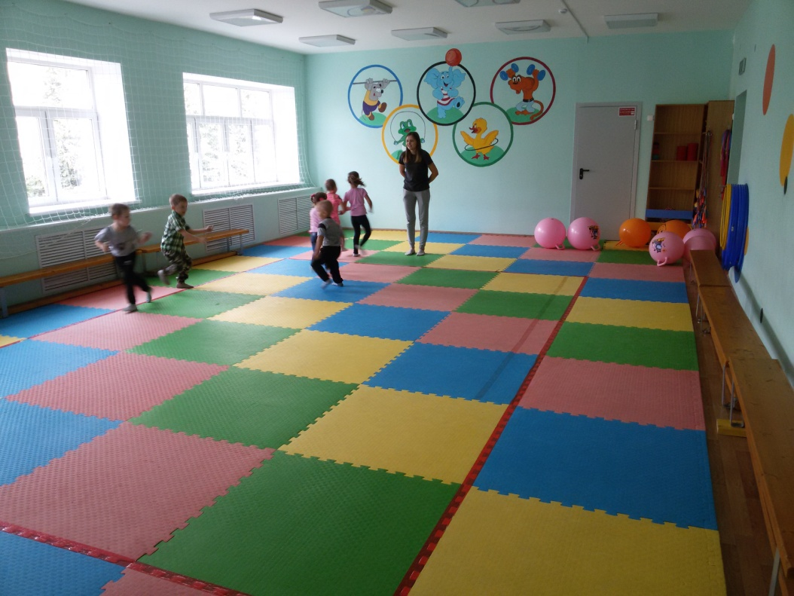
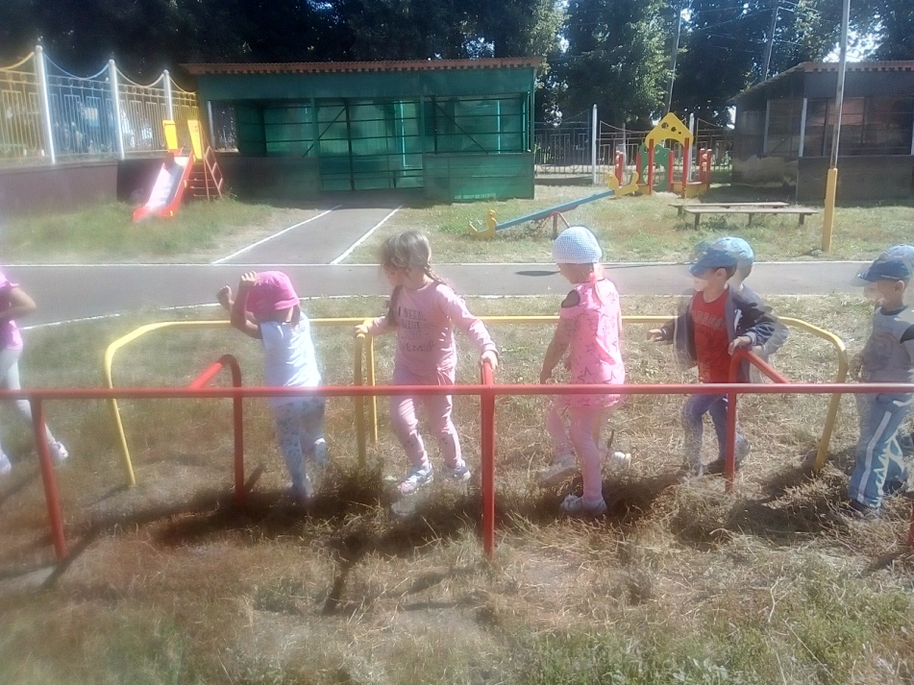
День спортивных игр
«Гуси-лебеди»
«Змейка»

Slide 5
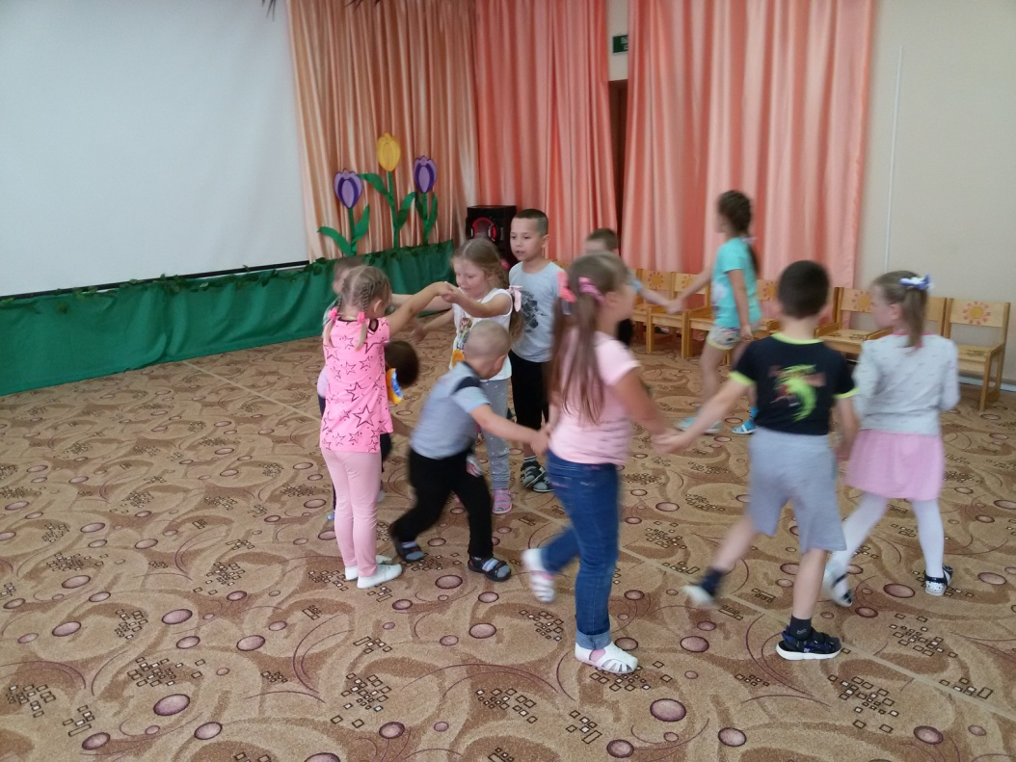
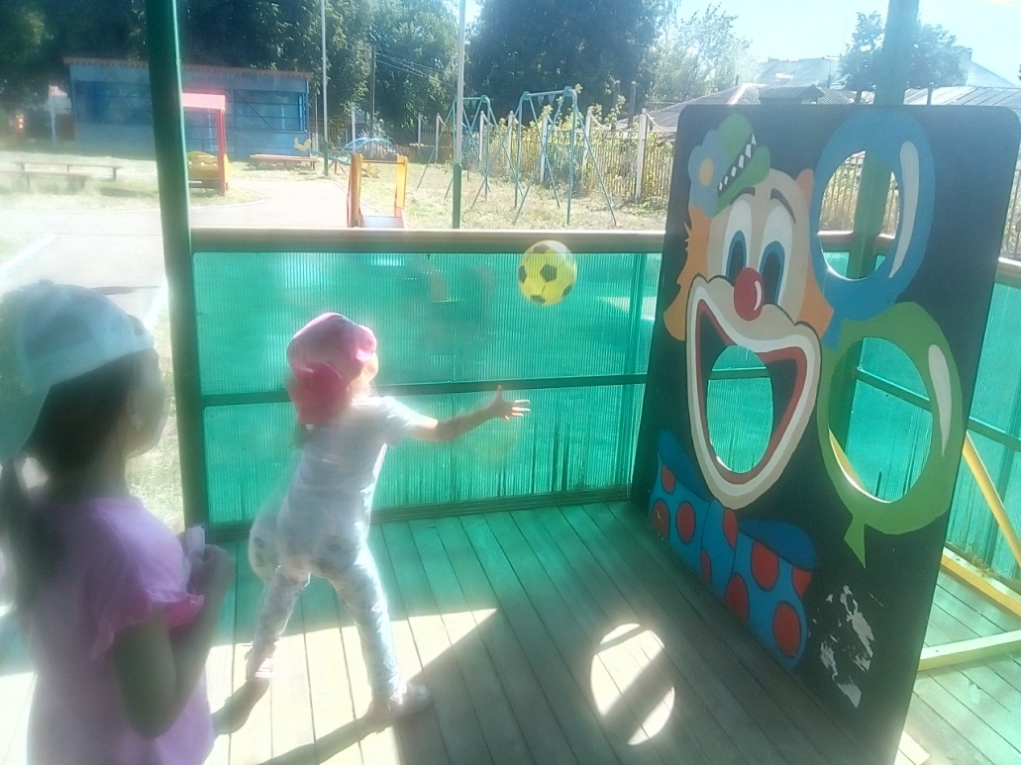
«Ручеек»
«Попади в цель»

Slide 6
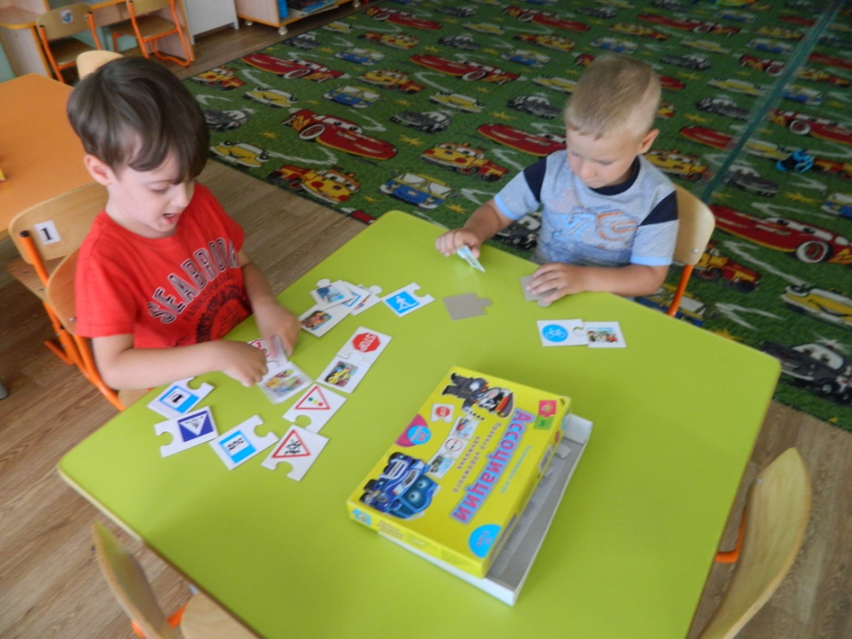
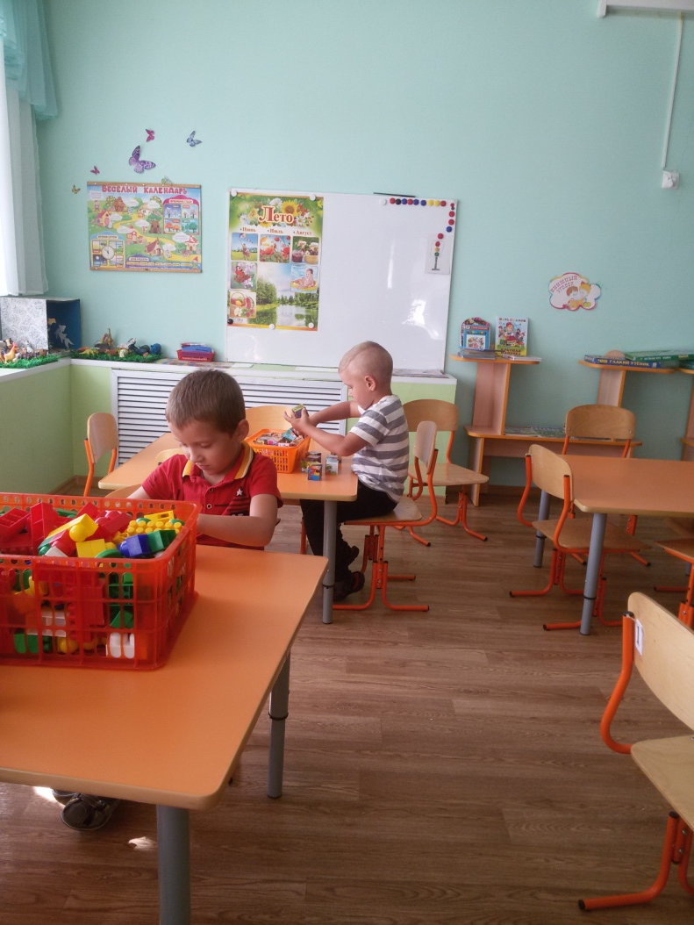
День дидактических и развивающих игр

Slide 7
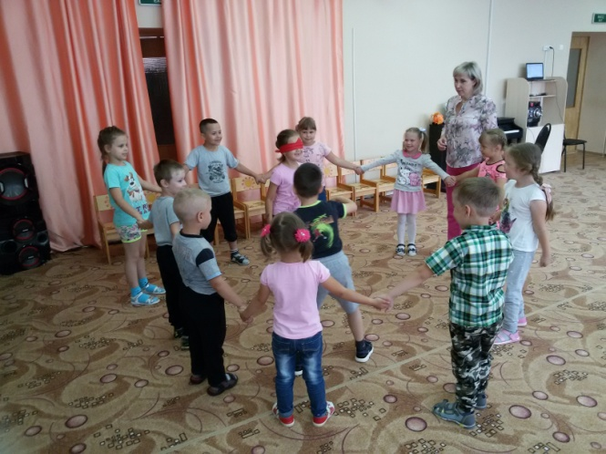
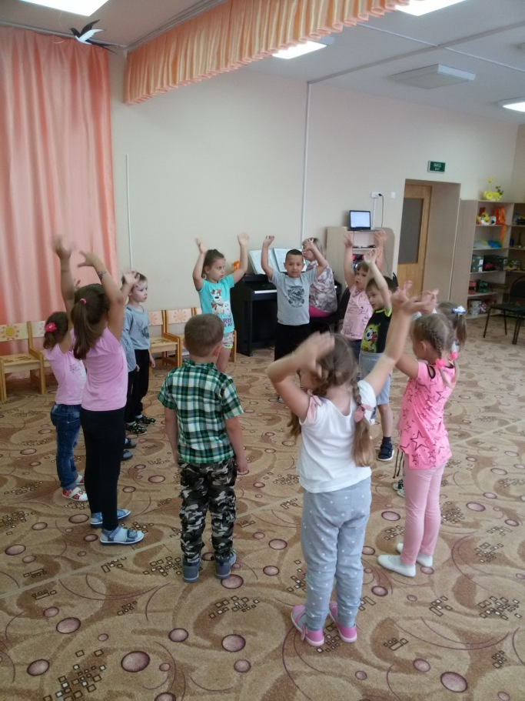
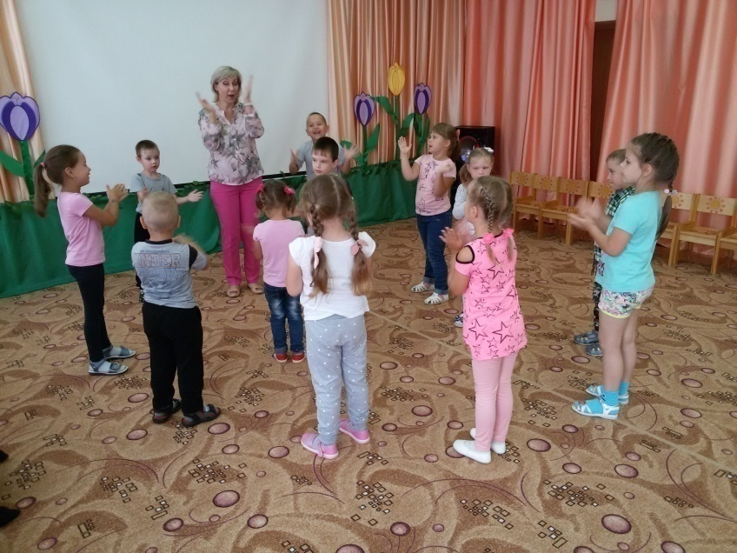
День музыкальных и театрализованных игр

Slide 8
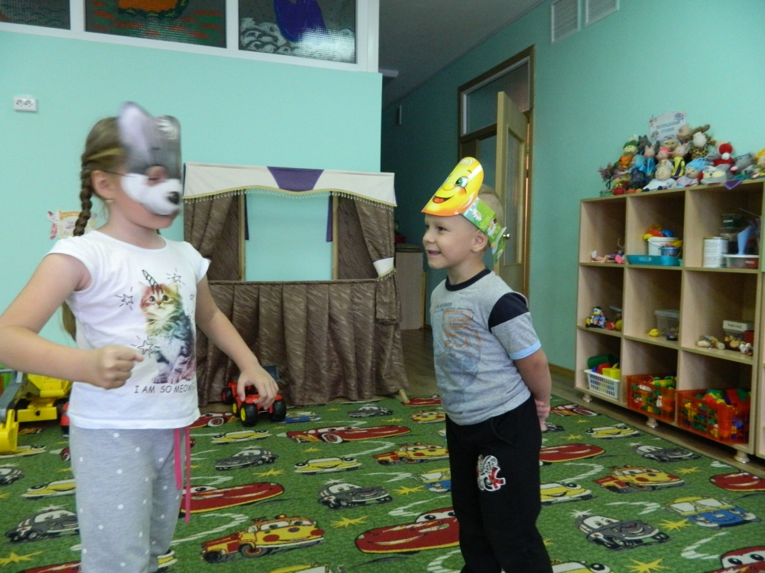
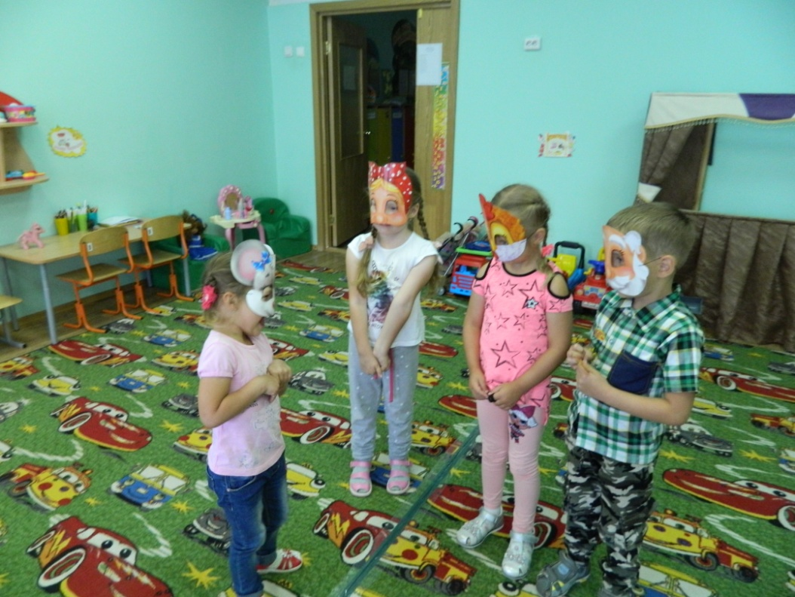
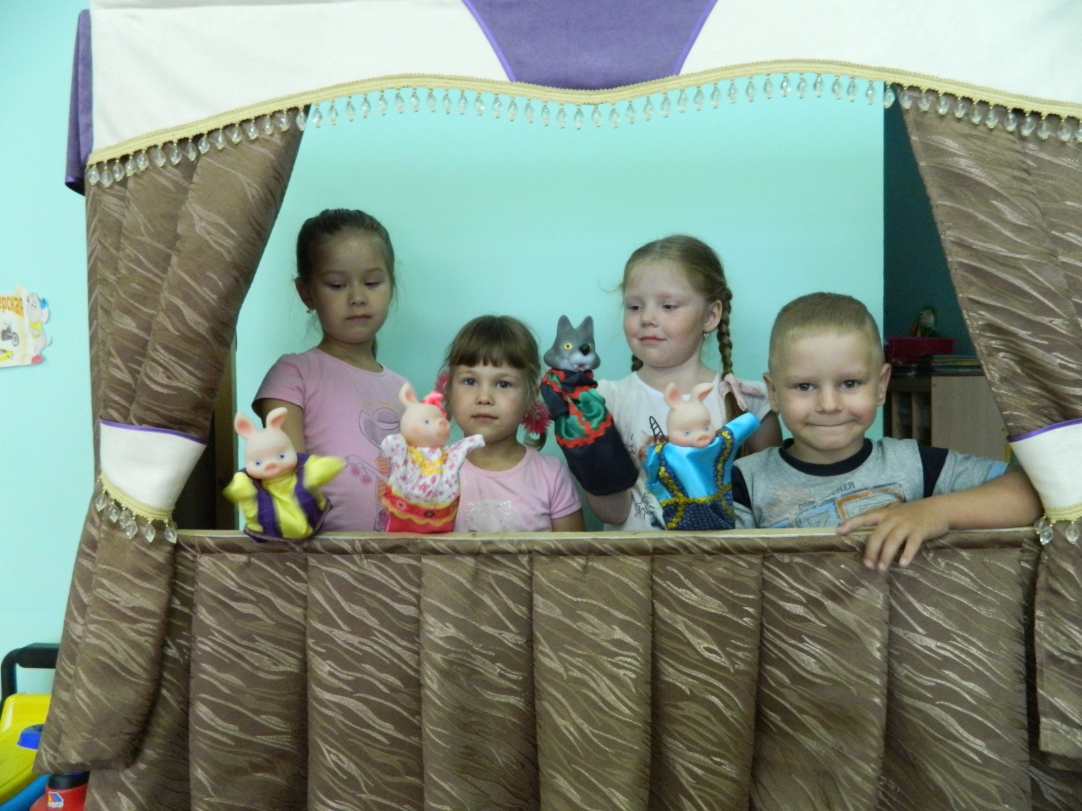
«Колобок»
«Три поросенка»

Slide 9
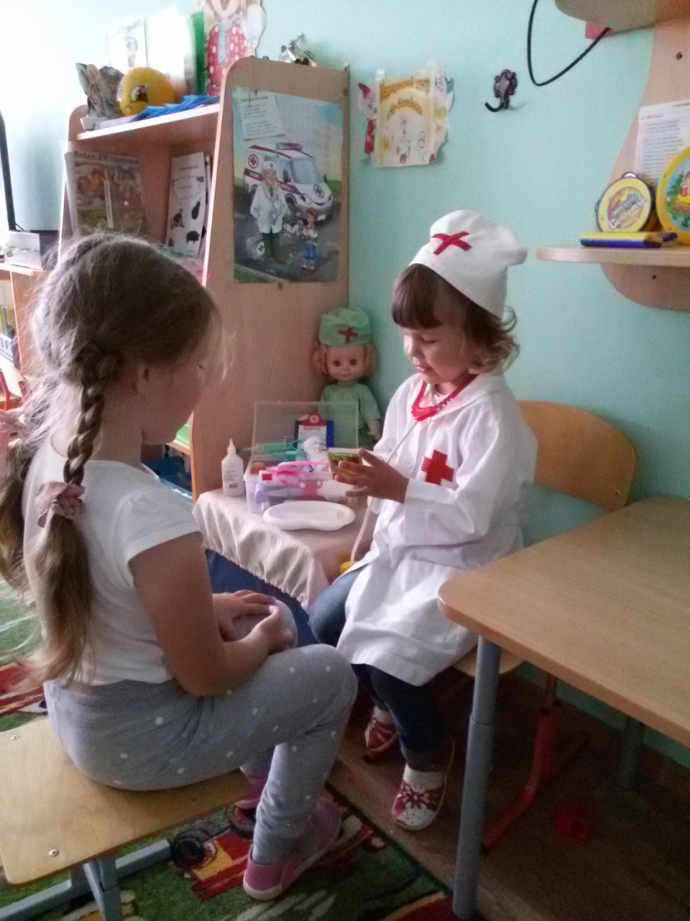
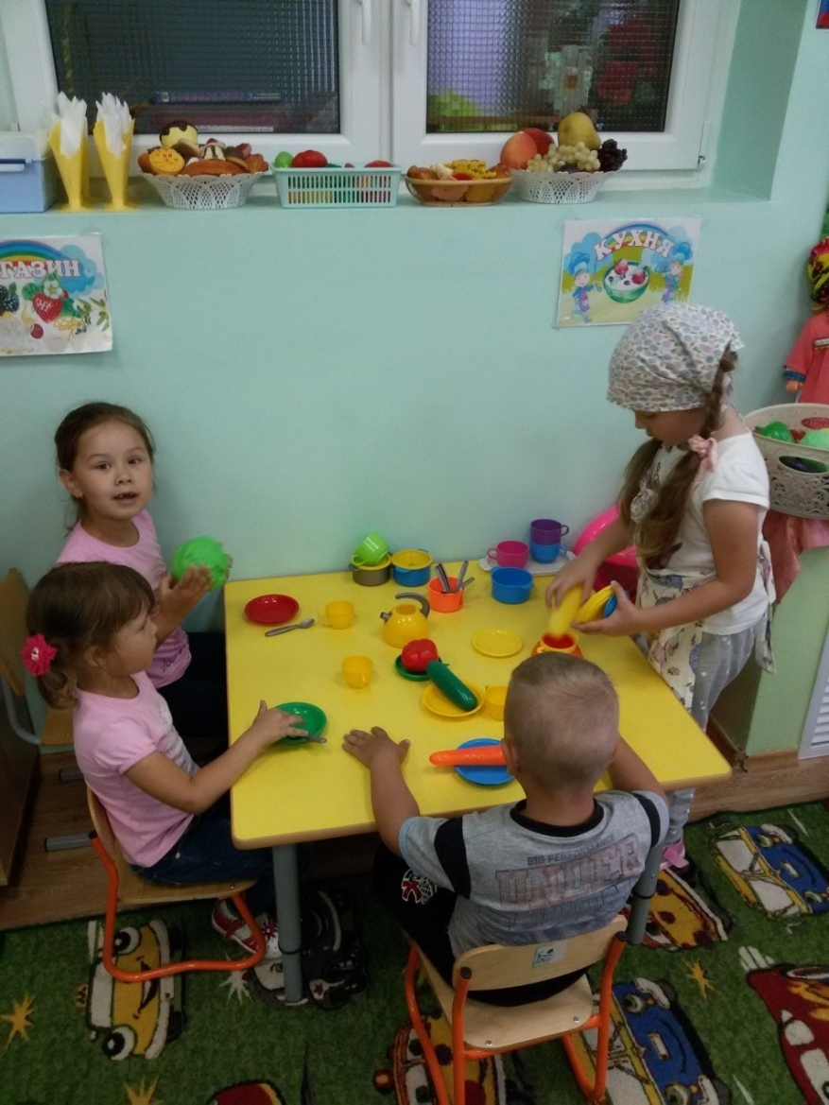
День сюжетно-ролевых игр
«Больница»
«Кухня»

Slide 10
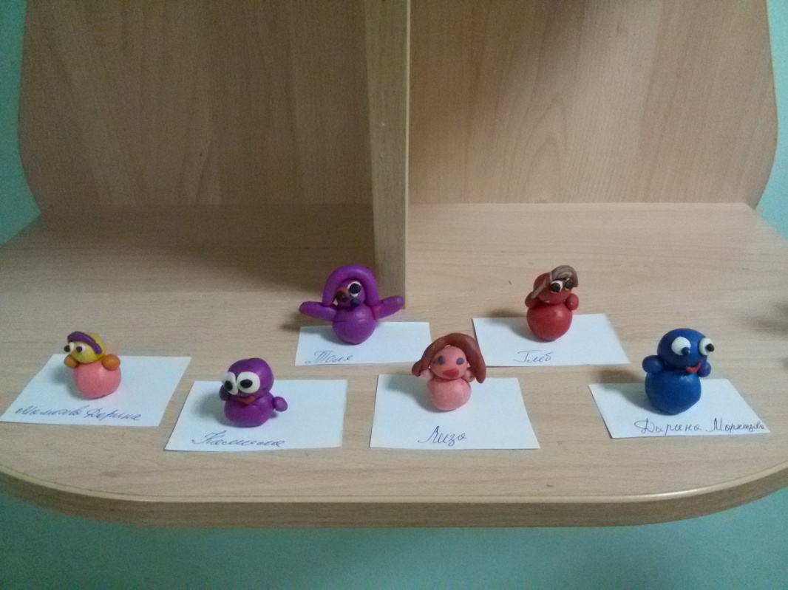
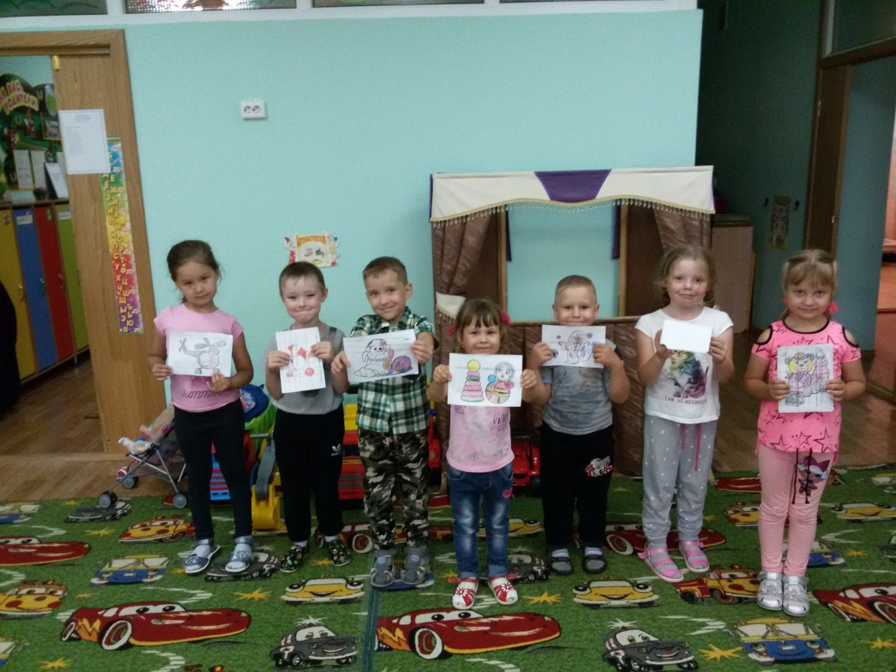
Занятия
Лепка «Неваляшка»
Рисование «Любимая игрушка»

Slide 11
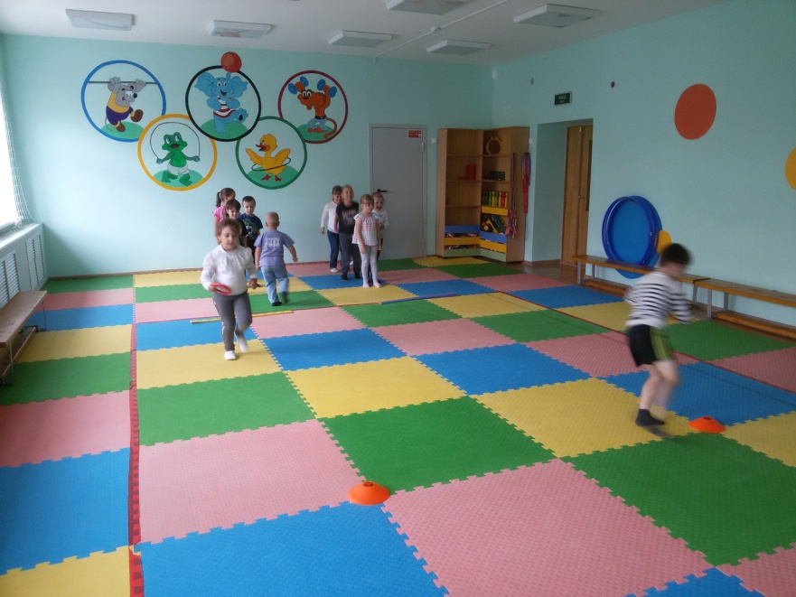
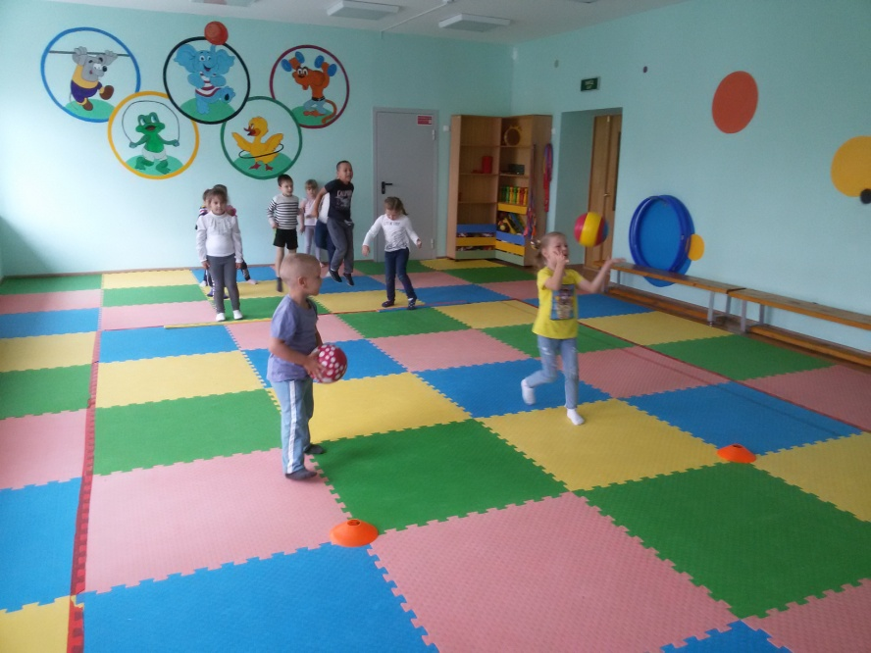
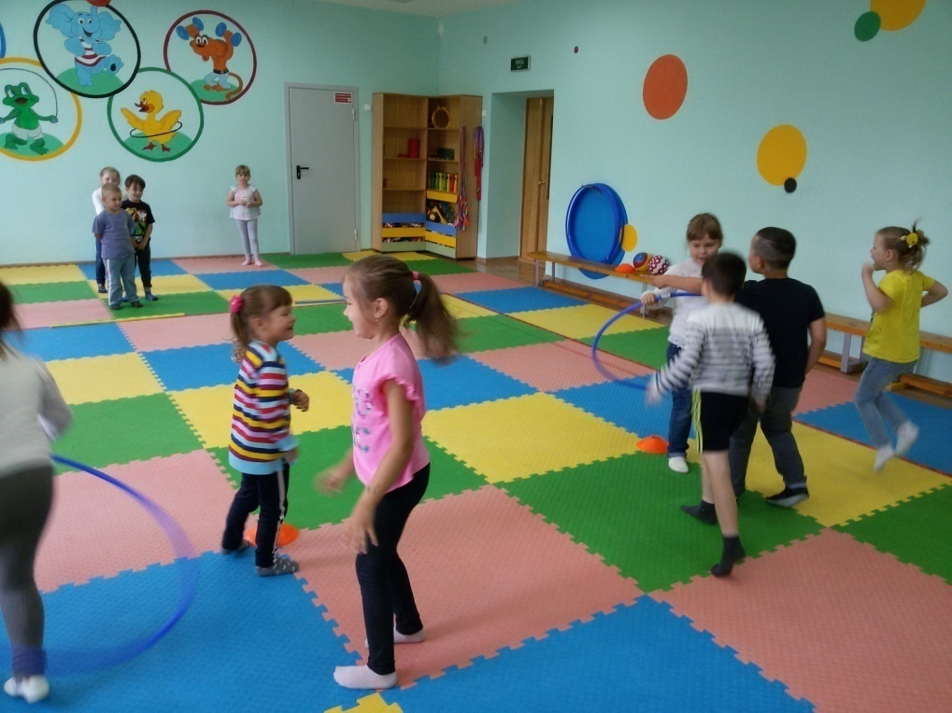
«Веселые старты»

Slide 12
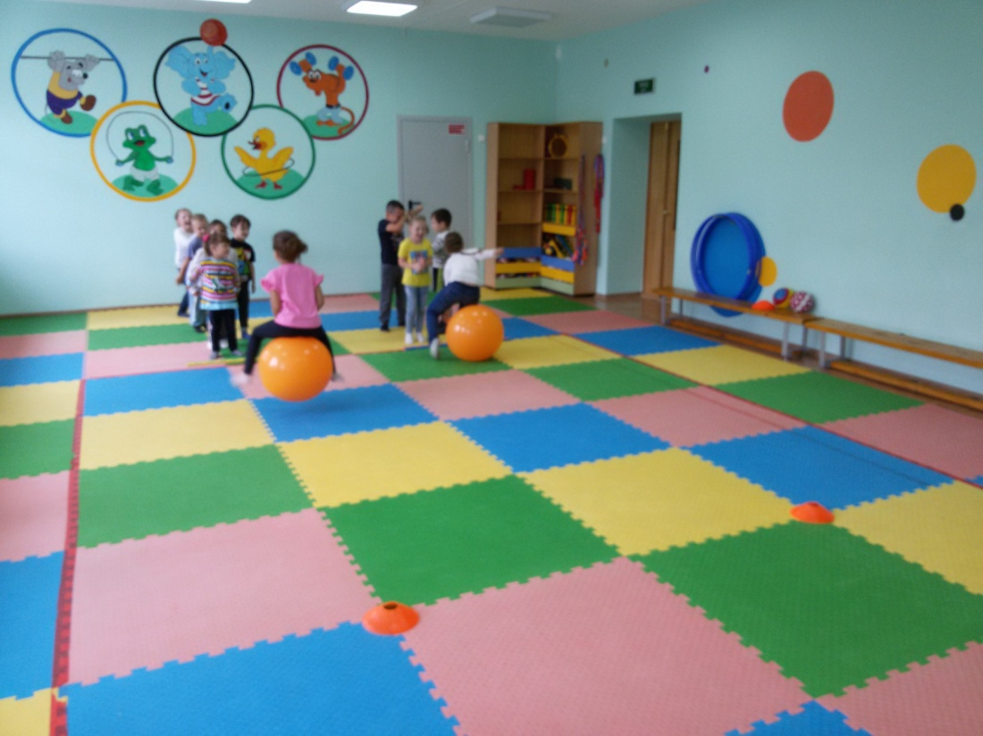
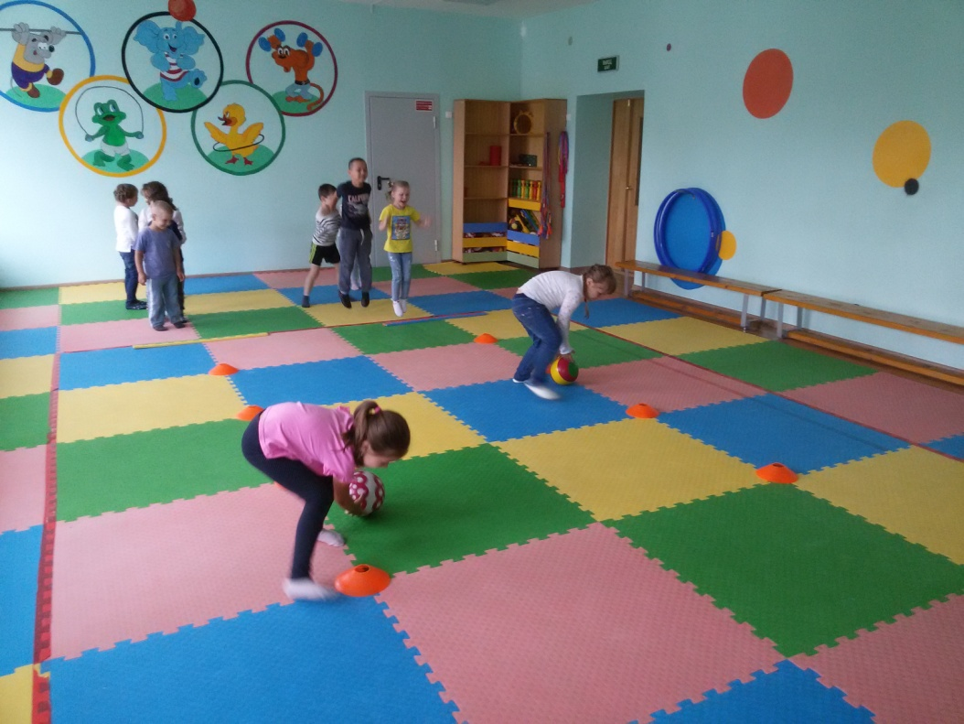

Slide 13
В процессе тематической недели у детей сформировалось бережное отношение к игрушкам. В ходе бесед дети узнали много нового об истории игрушек, об их производстве. Дети научились самостоятельно составлять небольшие рассказы об игрушках. Проявили творческий подход в продуктивных видах деятельности. Работа помогла в развитии коммуникативных навыков детей. Родители воспитанников, с интересом, заботой и ответственностью подошли к вопросам воспитания, развития детей. Благодаря сотрудничеству и совместному творчеству воспитателей, детей и родителей, удалось достичь намеченной цели.

